Slide 1
ŠTEVNIK
Matematične težave Zakaj blondinka ne zna napisati števila 11? Ker ne ve, katero enko naj zapiše najprej.

Slide 2
PREBERI BESEDILO.
Skoki z roba vesolja
Ko je Felix Baumgartner 14. 10. 2012 skočil z roba vesolja in z nadzvočno hitrostjo oddrvel proti Zemlji, ga je pred televizijskimi ekrani in prek spleta v živo spremljalo sedem milijonov ljudi. Projekt je organizatorje stal 50 milijonov evrov.
»Neustrašni Felix« je sprva načrtoval skok z višine 37.000 m, a se je ob dogodku povzpel na višino 39.045 metrov. Potovanje do omenjene višine v kapsuli, pritrjeni na helijev balon s prostornino 850.000 kubičnih metrov, je trajalo okoli 2 uri in 20 minut. Pred skokom je moral uravnati pritisk v obleki in v kapsuli. Skok so mu omogočili vetrovi, ki niso presegli hitrosti 3,2 kilometra na uro. Naposled je moral le odpreti vrata in skočiti v neznano. Po približno 30 sekundah naj bi mu uspelo doseči hitrost 1342 kilometrov na uro in s tem hitrost zvoka na tisti višini. Prosto je padal 4 minute in 19 sekund.
Podrl je tri svetovne rekorde: rekord skoka z najvišje višine, je prvi človek, ki mu je uspelo prebiti zvočni zid, hkrati pa je bil njegov prosti pad najhitrejši. Želel je doseči tudi nov rekord za najdaljši prosti pad, vendar se je njegovo padalo odprlo 15 sekund prehitro. Vseeno je po petih letih priprav varno pristal.
Felixov rekord je čez 2 leti presegel podpredsednik spletnega velika Google Alan Eustace, ki je skočil proti Zemlji z višine 41.575 metrov in prosto padal kar 37.617 metrov.

Slide 3
V ZVEZEK NAPIŠI ČIM KRAJŠE ODGOVORE NA NASLEDNJA VPRAŠANJA. ČE JE POTREBNO, SE VRNI NA PREJŠNJO DRSNICO.
Katerega leta je Baumgartnerju uspel rekordni podvig?
Koliko ljudi si je ogledalo neposredni prenos dogodka?
Koliko časa je potreboval za pot do roba vesolja?
Koliko je znašala prostornina helijevega balona?
Koliko časa je prosto padal?
S kolikšno hitrostjo je prosto padal?
Koliko rekordov je dosegel?
Za koliko se razlikuje višina, s katere je skočil Eustace?
Ali si odgovore napisal z besedami ali s številkami?

Slide 4
PREVERI PRAVILNOST SVOJIH ODGOVOROV.
Leta 2012.
7 milijonov.
Okoli 2 uri in 20 minut.
850.000 kubičnih metrov.
4 minute in 19 sekund.
1342 kilometrov na uro.
Tri.
Za 2530 metrov.
S številkami.

Slide 5
UGOTOVITEV …
V besedilu podatki niso zapisani le z besedami, ampak tudi s številkami.
Z njimi se najpogosteje srečujemo pri matematiki, pa tudi pri slovenščini nas spremljajo številke, le da jih tu drugače imenujemo.
Izrazi, s katerimi štejemo, so števniki. Pišemo jih lahko z besedami (šest, trinajst, drugi) ali s številkami (6, 13, 2.).

Slide 6
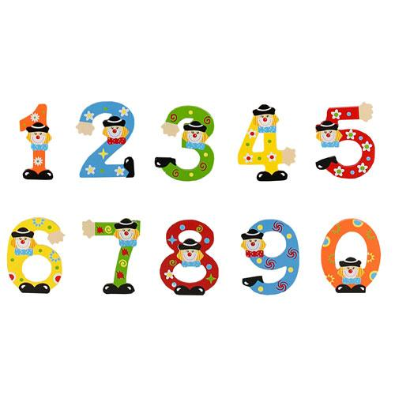
ŠTEVNIK SE OD ŠTEVNIKA RAZLIKUJE.
Poznamo dve vrsti števnikov:
glavne in
vrstilne.
Prepoznamo jih tako, da se po glavnih vprašamo z vprašalnico koliko in izražajo količino.
Po vrstilnih števnikih pa se vprašamo z vprašalnico kateri in izražajo mesto v vrsti.

Slide 7
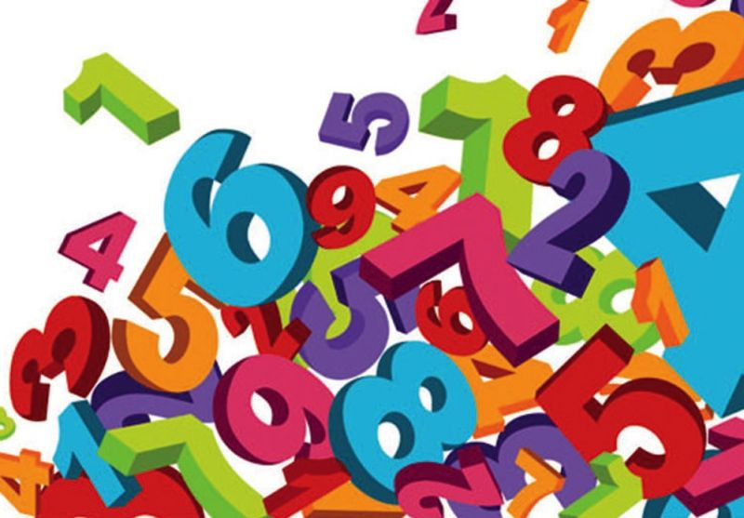
KAKO ZAPISUJEMO ŠTEVNIKE?
Števnike lahko zapisujemo s številko ali z besedo.
Pri zapisovanju se držimo posebnih pravil, ki so sicer zelo preprosta in jasna.

Slide 8
KAKO ZAPISUJEMO ŠTEVNIKE?
Kadar zapisujemo glavni števnik z besedo, vse dele pišemo narazen, razen števnikov od 1 do 99 in stotic, ki jih pišemo skupaj. Lahko jih zapišemo tudi s številko.
Zapis z besedo | Zapis s številko
osem | 8
šestnajst | 16
tri tisoč | 3 000
osem milijonov | 8 000 000
šestindevetdeset | 96
šeststo petindvajset | 625

Slide 9
KAKO ZAPISUJEMO ŠTEVNIKE?
Kadar zapisujemo vrstilni števnik z besedo, vse dele pišemo skupaj. Lahko jih zapišemo tudi s številko, vendar za njo vedno napišemo piko.
Zapis z besedo | Zapis s številko
osmi | 8.
šestnajsti | 16.
tritisoči | 3000.
osemmilijonti | 8000000.
šestindevetdeseti | 96.
šeststopetindvajseti | 625.

Slide 10
KAM SPADAJO NAVEDENI ŠTEVNIKI?
V zvezek prepiši tabelo in vanjo vpiši navedene števnike:
petinšestdeset, sedemstoprvi, tri tisoč osemsto ena, 65., 5 000 000, dvestotriinsedemdeseti.
glavni števniki | vrstilni števniki

Slide 11
PREVERI PRAVILNOST SVOJIH ODGOVOROV.
petinšestdeset, sedemstoprvi, tri tisoč osemsto ena, 65., 5 000 000, dvestotriinsedemdeseti.
glavni števniki | vrstilni števniki
petinšestdeset | sedemstoprvi
tri tisoč osemsto ena | 65.
5 000 000 | dvestotriinsedemdeseti

Slide 12
OGLEJ SI BANČNI OBRAZEC.
Poišči podatek, koliko denarja je dvignil imetnik s svojega bančnega računa. Števnik s številko in besedo napiši v zvezek. Kateri števniki si napisal?
Poišči podatek, katerega datuma je dvignil imetnik s svojega bančnega računa dvignil denar. Števnik s številko in besedo napiši v zvezek. Katere števnike si napisal?

Slide 13
TU SO REŠITVE.
Dvignil je 635 (šeststo petintrideset) EUR.
To je glavni števnik.
Denar je dvignil 15. (petnajstega) 9. (devetega)
2014 (dva tisoč štirinajst).
Prva dva števnika sta vrstilna, tretji pa je glavni.

Slide 14
USPELO TI JE.
ŠTEVNIKI SO ZATE MALA MALICA.

